Slide 1

结合大模型的表格识别方法与系统
硕士学位论文中期答辩
哈尔滨工业大学（深圳） · 计算机科学与技术
导师：卢光明
研究生：覃浩
学号：24S151153
中期报告日期：2026年6月22日
section>

Slide 2



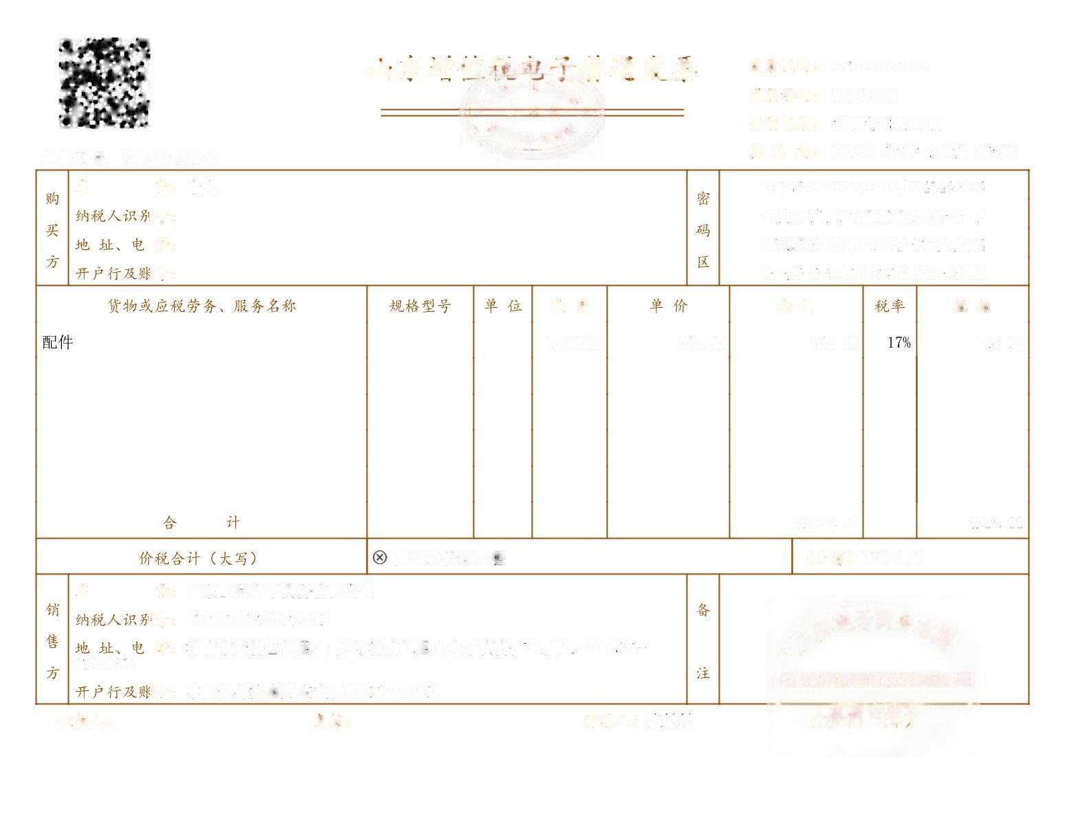
研究背景
复杂文档表格识别已由“标准场景优化”转向“真实场景鲁棒性提升”
① 任务价值：表格是文档核心结构化载体
财务报表、科研论文、政务档案等关键信息高度依赖表格组织，识别质量直接影响后续计算与分析。
② 场景挑战：输入质量与版式复杂度双重波动
PDF、扫描件、拍照文档常伴随噪声、模糊、阴影、透视畸变与弱线框，结构恢复难度显著增加。
③ 方法瓶颈：传统流程在复杂样本泛化不足
研究动因
固定预处理与单次识别易出现误差传播，面对复杂表头、跨行跨列与多表混排时稳定性不足。
需构建“输入质量优化—结构理解—结果校验”一体化链路，才能提升复杂真实场景下的准确率与可用性。
。

Slide 3
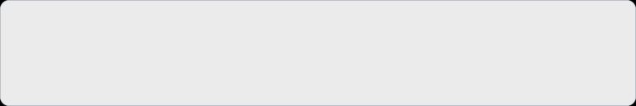
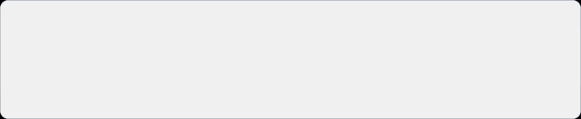
研究目标
面向复杂文档场景，构建“可理解、可决策、可修复”的大模型表格识别完整链路
目标 1：复杂场景鲁棒识别
目标 2：端到端闭环流程
目标 3：大模型能力融合
覆盖出版物、科研论文、弱线框复杂布局等多类型输入，提升复杂样本适应性。
实现输入解析、动态预处理、结构识别、质量评估与后处理到结构化输出的全链路。
利用上下文学习与决策机制提升结构理解、结果稳定性与复杂关系恢复能力。
技术路线（总体链路）
输入解析
→
动态预处理
→
上下文识别
→
质量评估与后处理
→
结构化输出
图像 / PDF 页面
问题感知与优选
特征+示例+提示
校验、修复、重试
HTML / JSON
>

Slide 4

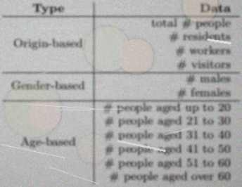
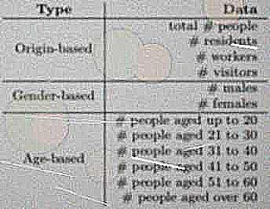
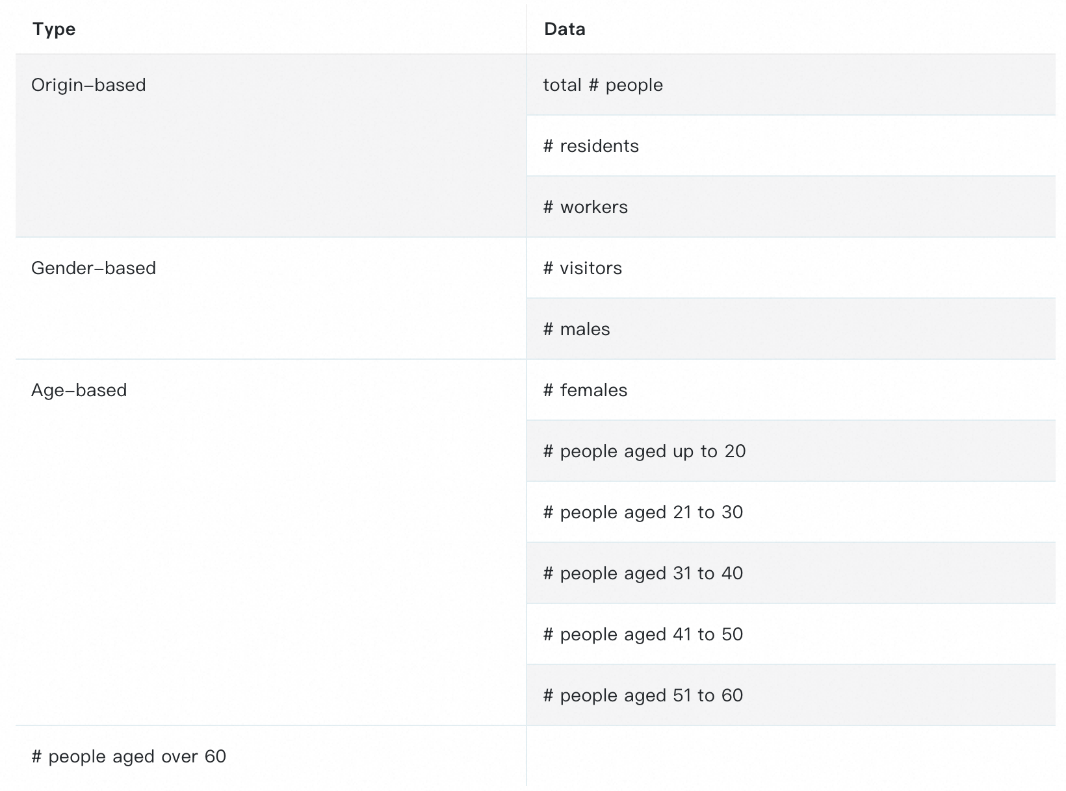
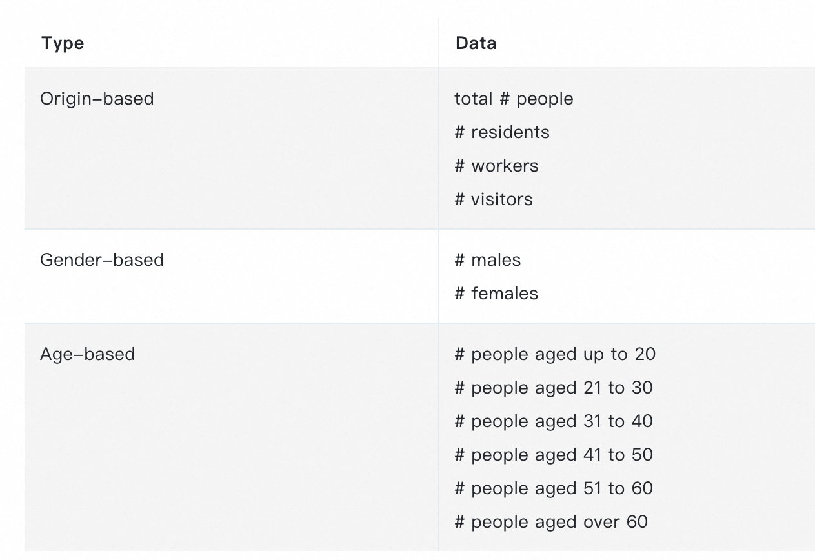
总体方案
构建“输入解析—动态预处理—上下文识别—质量评估后处理—结构化输出”的闭环技术链路
原始图像
预处理图像
识别结果
后处理修复
输入解析与图像预处理
上下文学习驱动结构识别
质量评估与后处理输出
支持图像/PDF页面输入，动态选择最优预处理链，提升结构可辨识性。
通过特征提取、示例检索与提示构造，引导大模型生成表格结构与内容。
基于合法性与一致性评估触发修复、重识别与细化，输出 HTML/JSON 结果。
将“大模型推理能力”与“传统工程闭环”结合，已实现从输入到结构化输出的可运行系统路径。

Slide 5



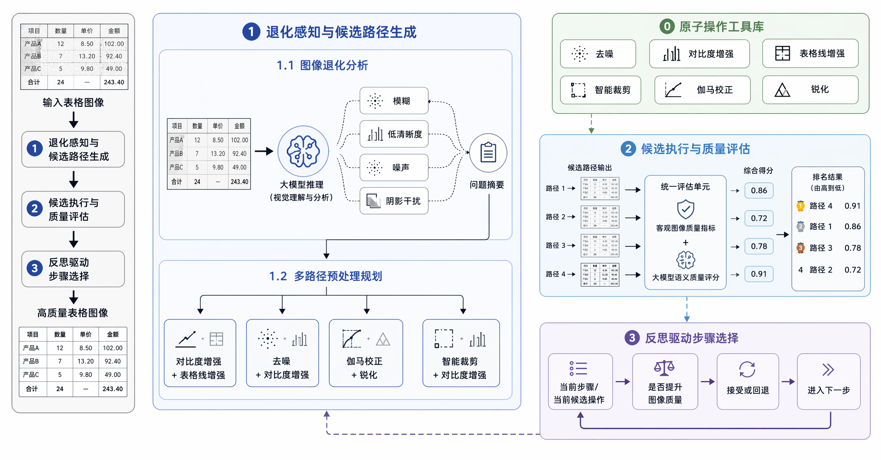
动态感知表格预处理
核心思路：由固定预处理转向“问题感知—候选生成—并行比较—最优选择”的自适应流程
① 图像退化问题感知
大模型识别噪声、模糊、阴影、对比度不足与边界冗余等退化类型。
② 候选链生成与并行执行
自动生成多条操作链（去噪/增强/锐化/裁剪等），并与原图共同比较。
③ 综合评分优选结果
融合客观质量指标与大模型语义评分，输出更利于结构识别的图像。
阶段结论
预处理对 TEDS-Struct 改善更稳定，验证了“结构可恢复性优先”的价值。
图示要点
框架体现了“链间优选 + 步骤级接受/回退”的双层决策机制，避免固定流程过处理。
模块已完成原型实现并形成首轮实验验证，支撑后续识别链路稳定性优化。
优化。

Slide 6



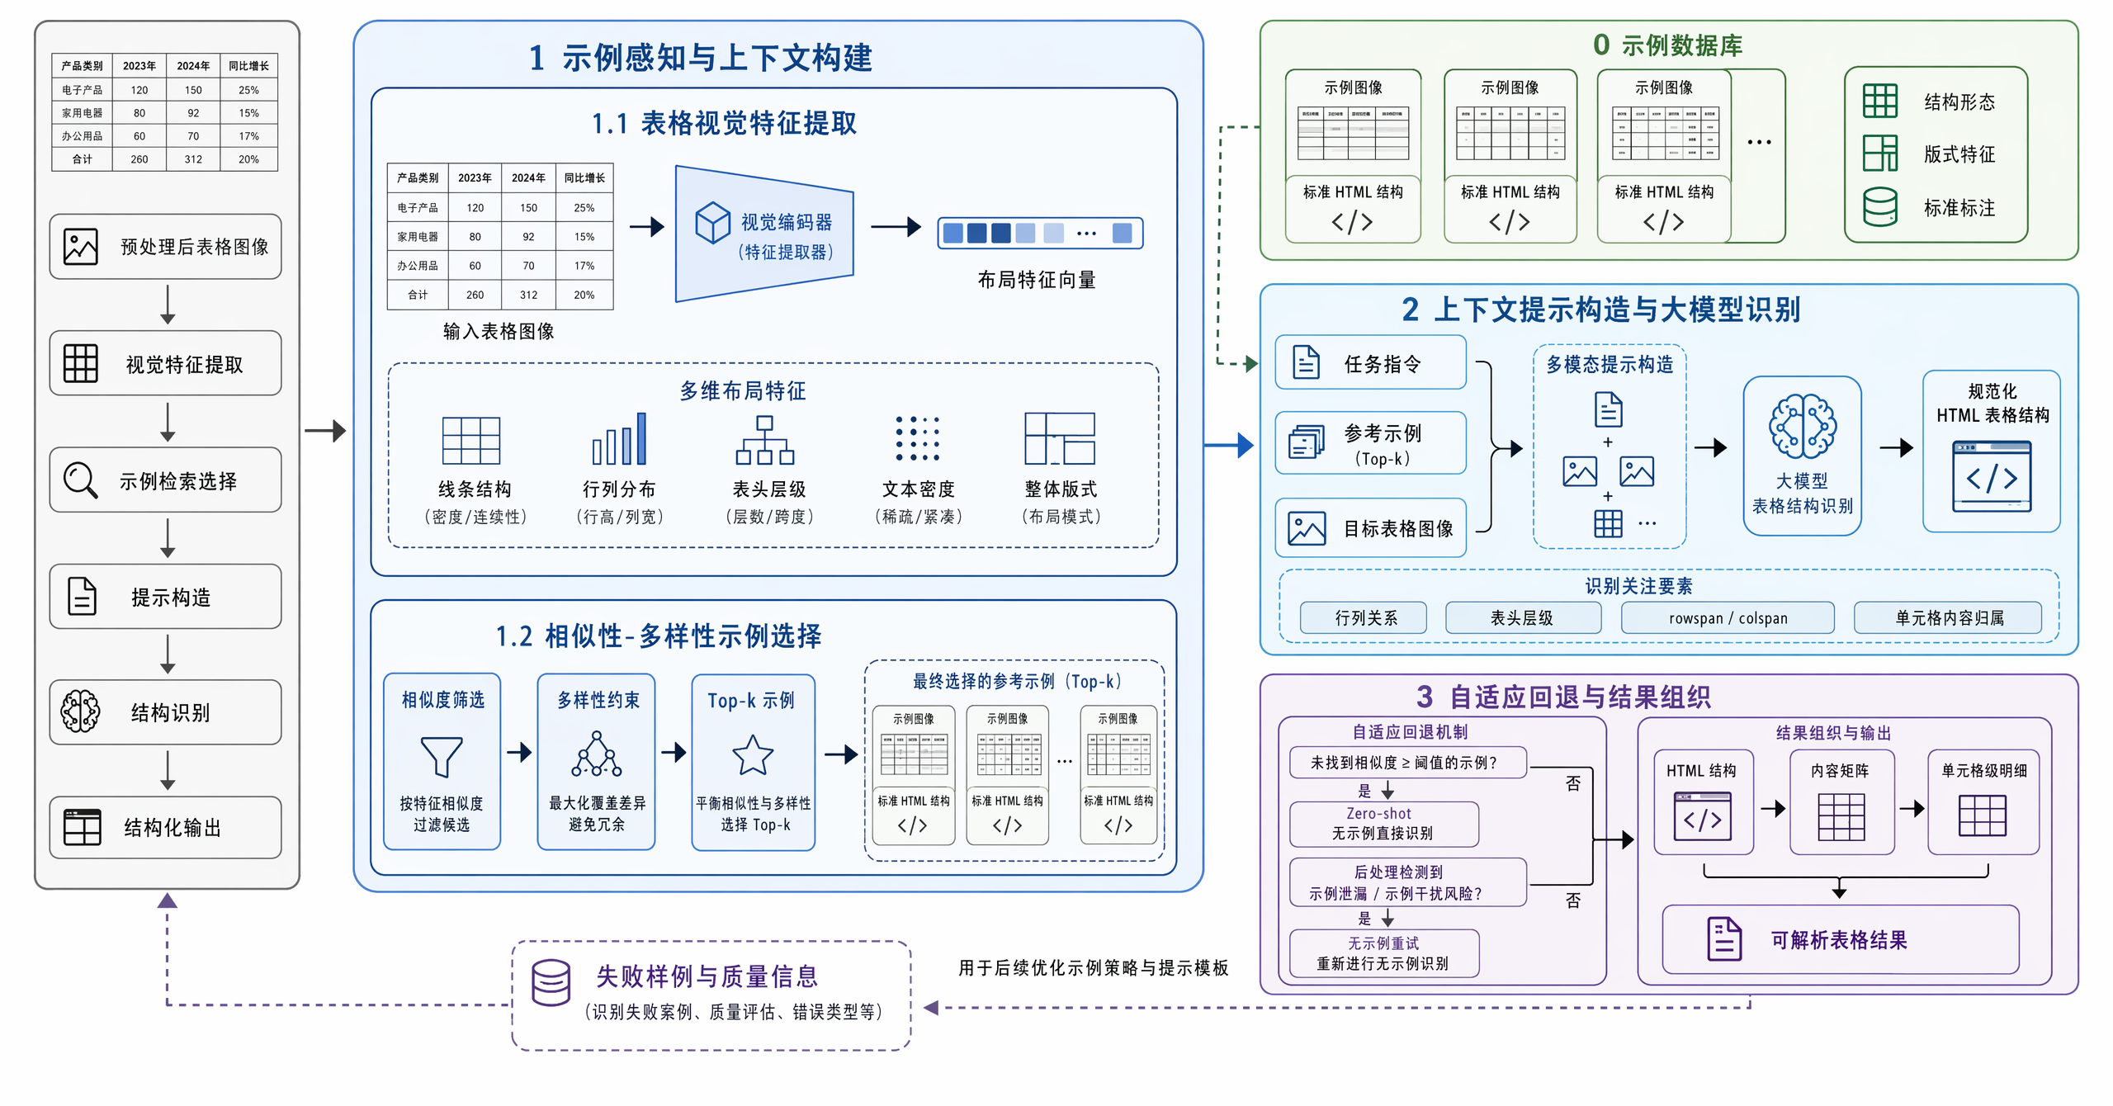
上下文识别
以“特征—示例—提示—生成—解析”为主链路，提升复杂表格结构恢复与内容组织能力
① 特征提取与示例检索
提取表格视觉特征，按相似度筛选示例，并兼顾示例多样性以降低过拟合风险。
② 提示构造引导结构生成
组织任务指令与参考示例，驱动大模型输出表格结构；异常时进入校验与有限重试。
③ 结构化解析与结果修复
输出 HTML 表格并解析单元格内容，形成内容矩阵与明细结果，支撑后续修复与展示。
阶段判断
上下文学习在复杂表格场景中已验证可行，核心瓶颈聚焦于示例匹配与复杂跨度恢复。
主流程已打通，并支持示例不足时自动回退无示例模式。

Slide 7



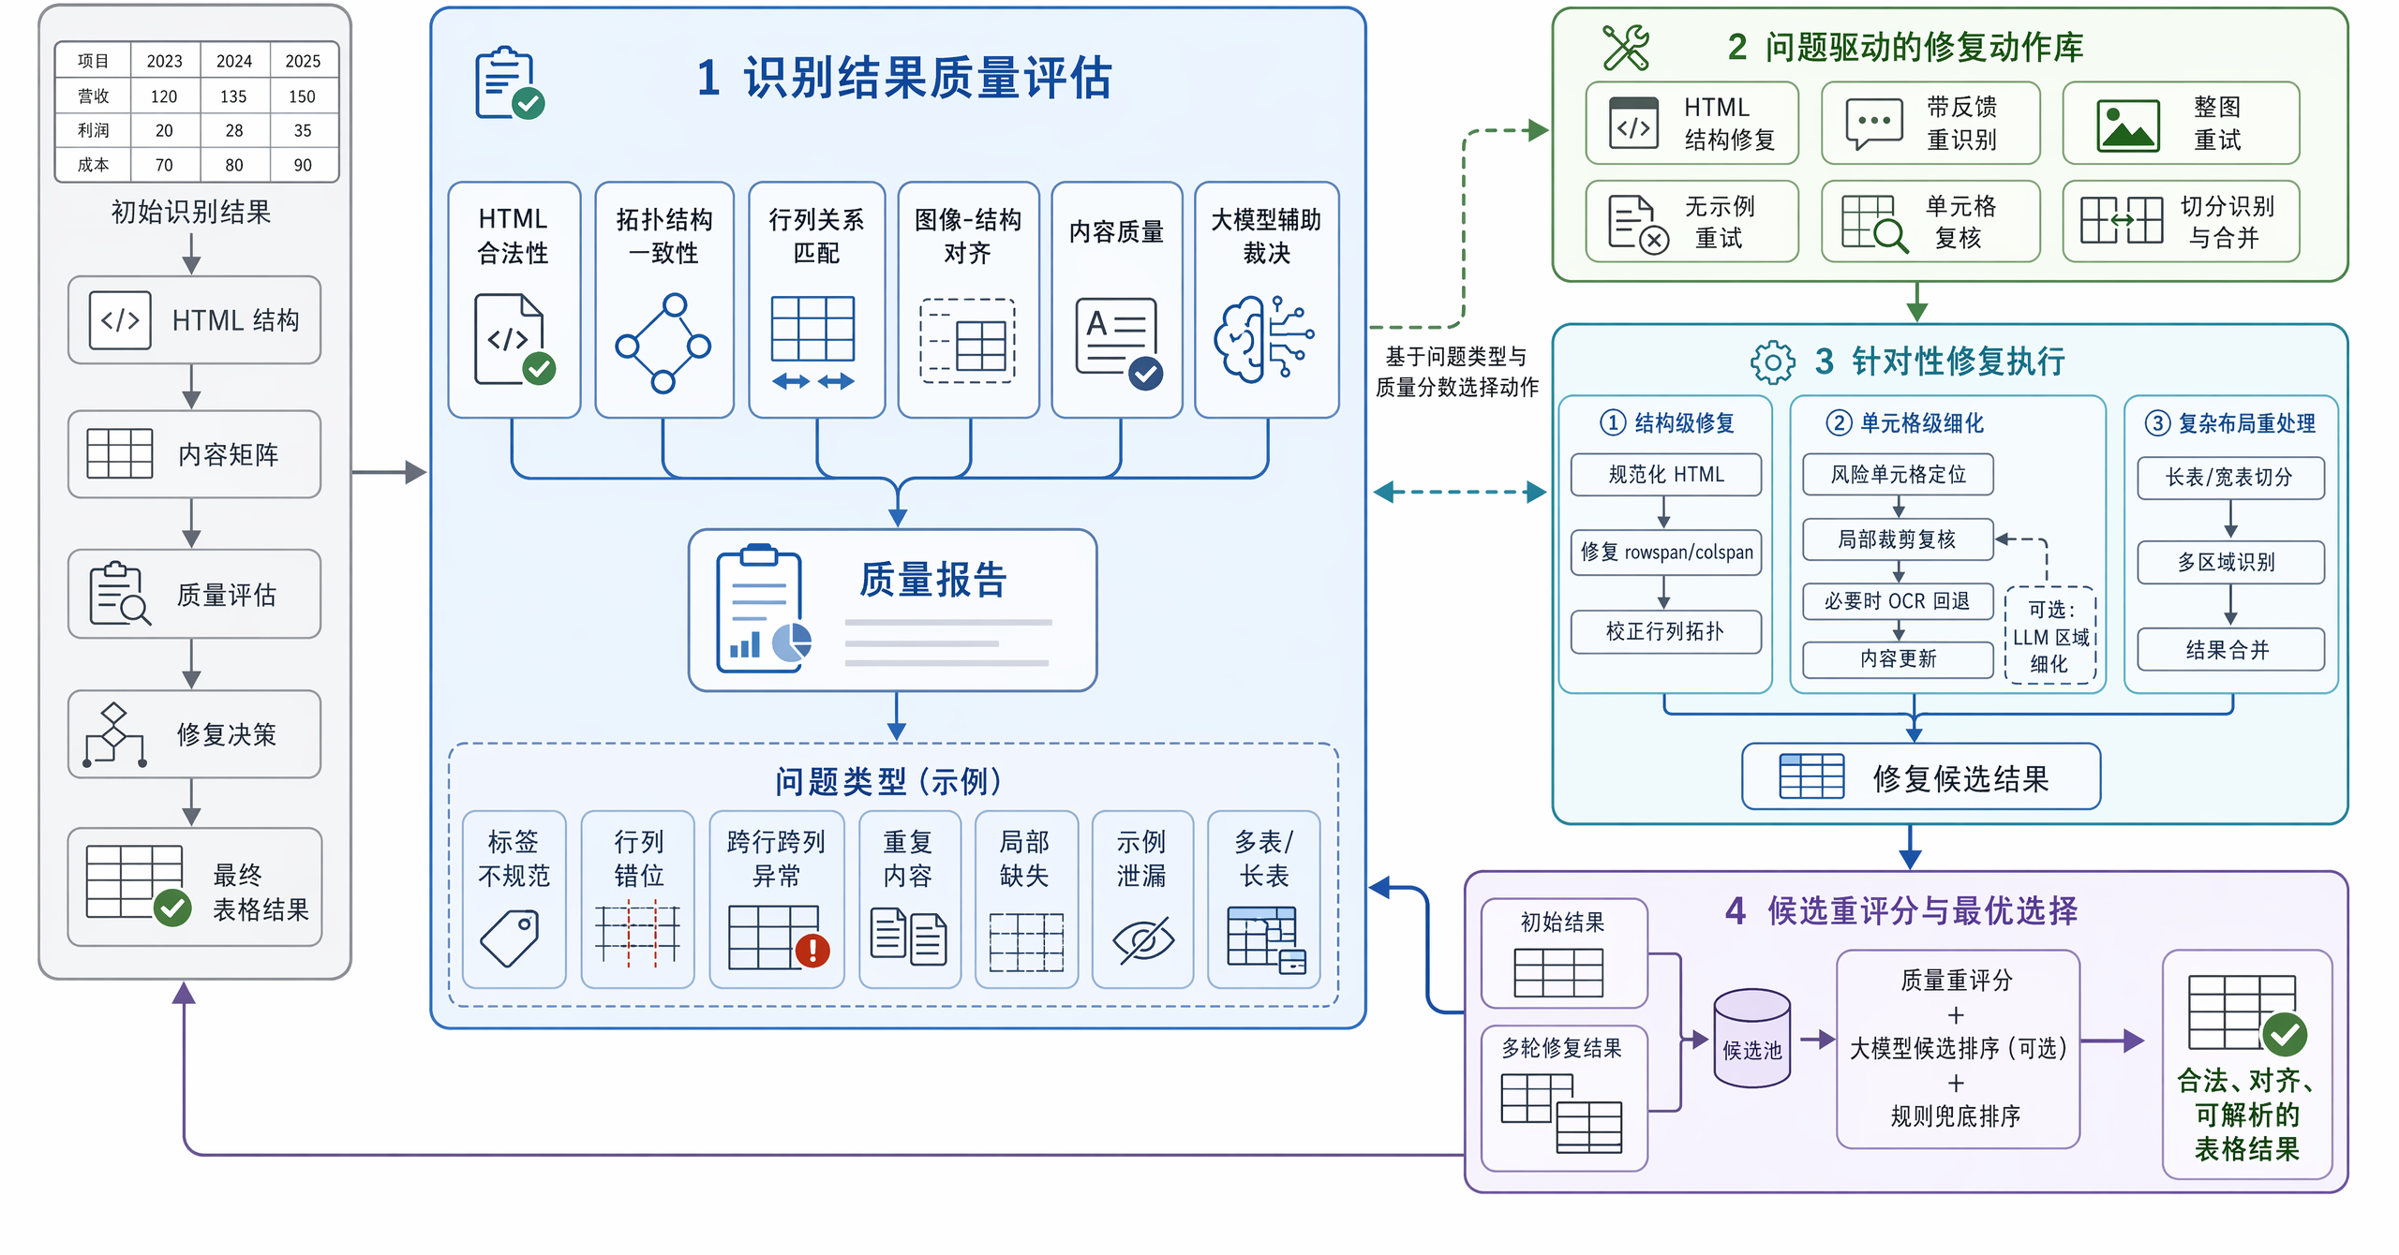
结果评估
构建“识别—评估—修复—再判定”闭环，提升复杂表格场景下结果稳定性与可用性
① 多维质量评估
从结构合法性、拓扑一致性、图像对齐与内容质量等维度生成评估报告。
② 反馈驱动修复与重识别
针对异常类型触发结构修复、带反馈重识别与无示例重试，降低单次生成波动。
③ 局部细化与拆分合并
支持单元格级细化、区域拆分识别与结果合并，增强复杂布局处理能力。
结论
后处理模块将系统由“单次预测”升级为“可校验、可纠偏”的闭环决策框架。
流程重点：评估单元先判定问题类型，再选择修复动作并回流重评分，形成闭环优化。

Slide 8



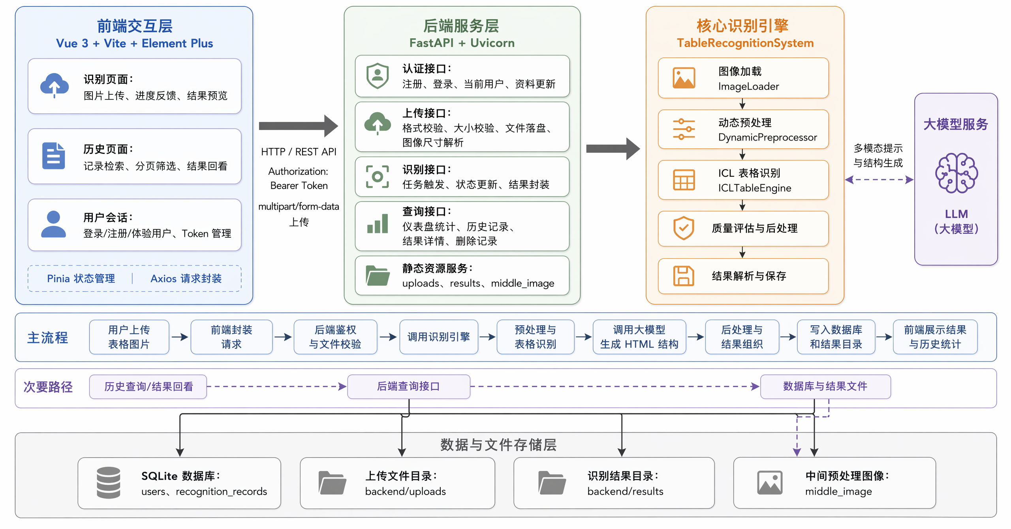
系统实现
前后端分离 + 核心算法层协同，已形成可演示、可测试、可导出的表格识别原型系统
① 前端层：交互与展示
支持文件上传、结果查看、历史记录管理与结果下载。
② 后端层：任务调度与持久化
接收请求并调度识别流程，负责结果保存、接口返回与状态管理。
③ 算法层：核心识别闭环
统一封装预处理、上下文识别、质量评估与后处理模块。
结论
系统已具备“输入—识别—展示—导出”的完整工程化能力。
前端交互、后端服务与算法主流程已完成初步联通。
div>

Slide 9
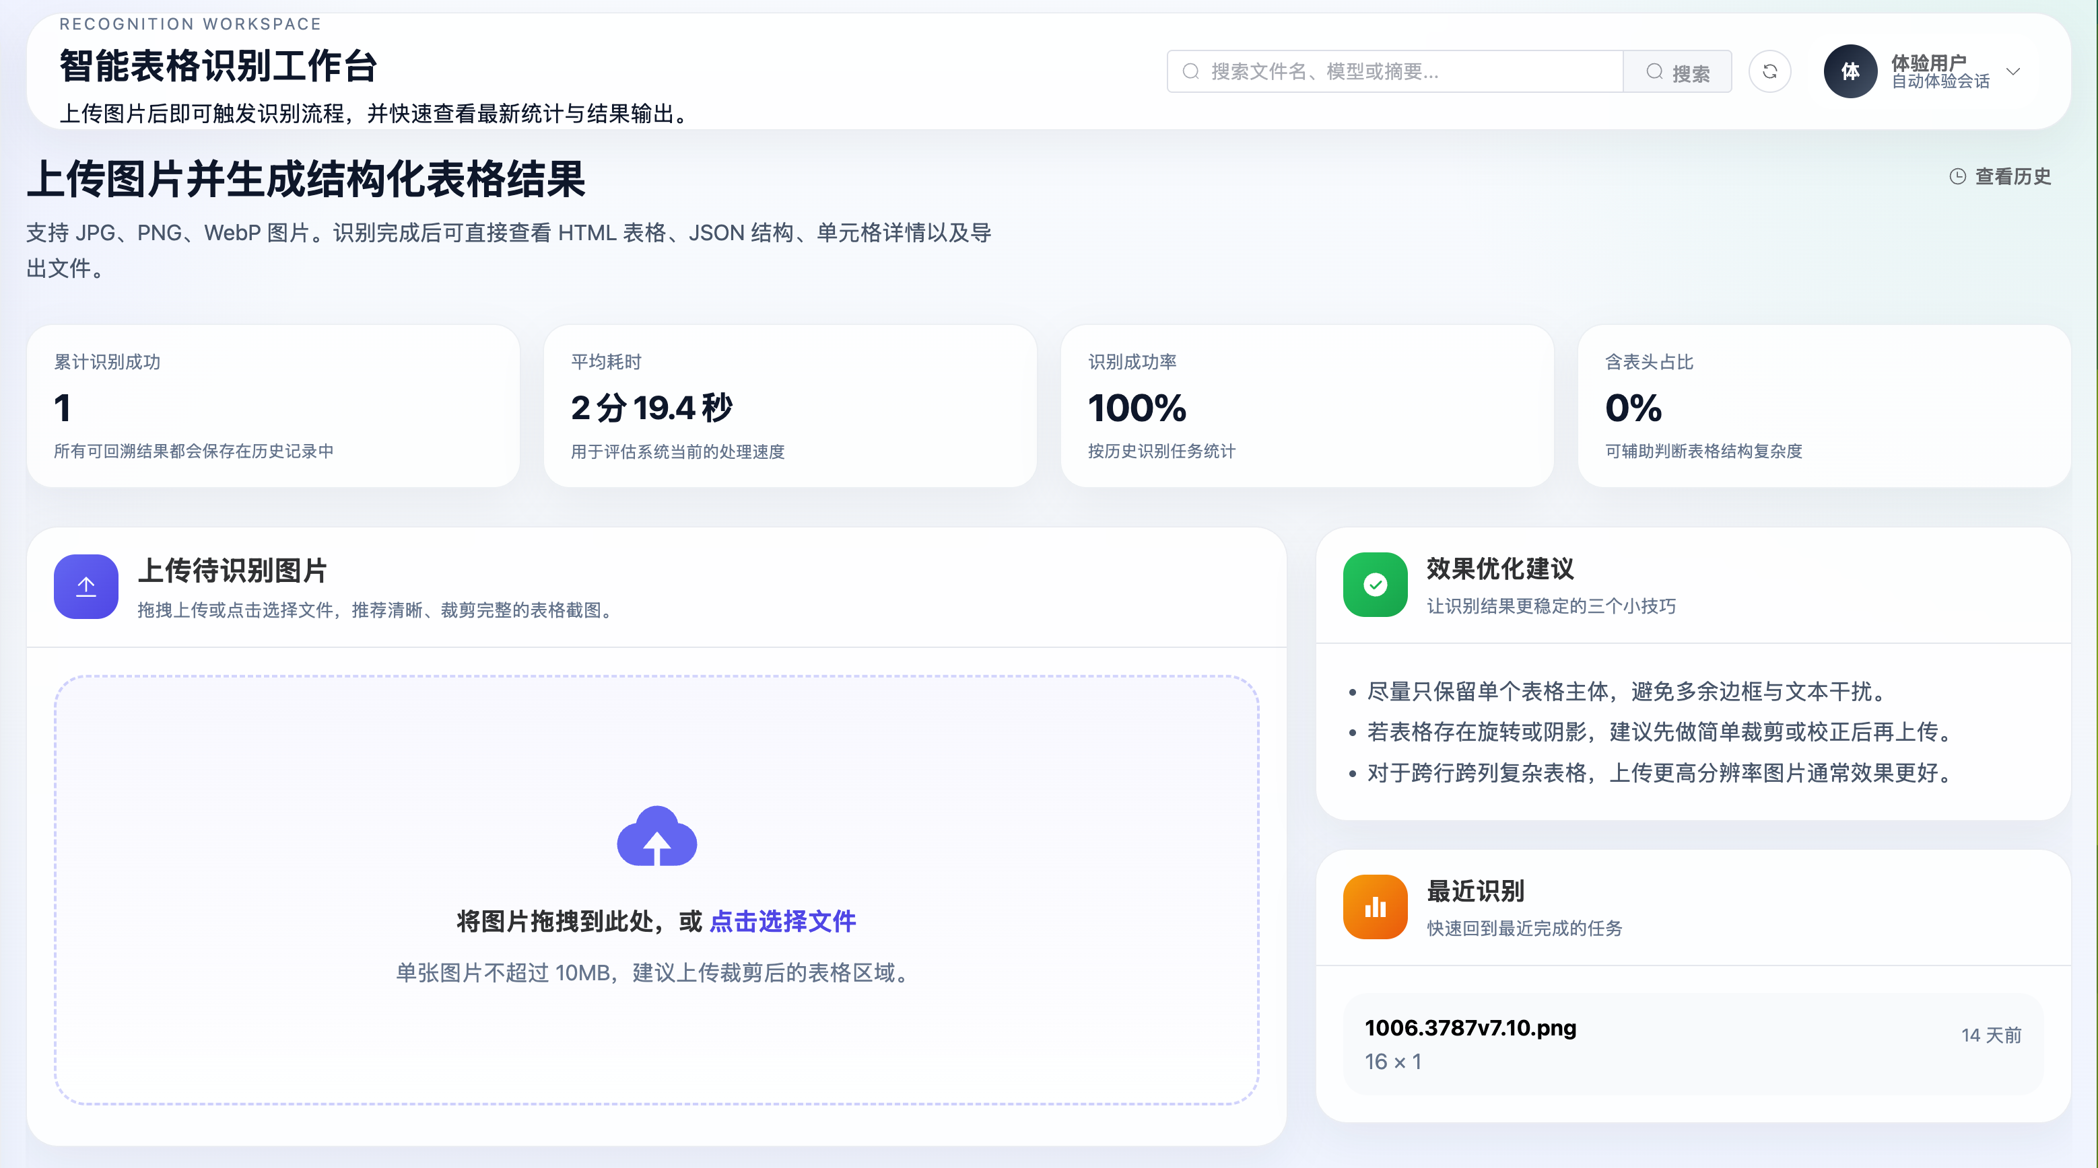
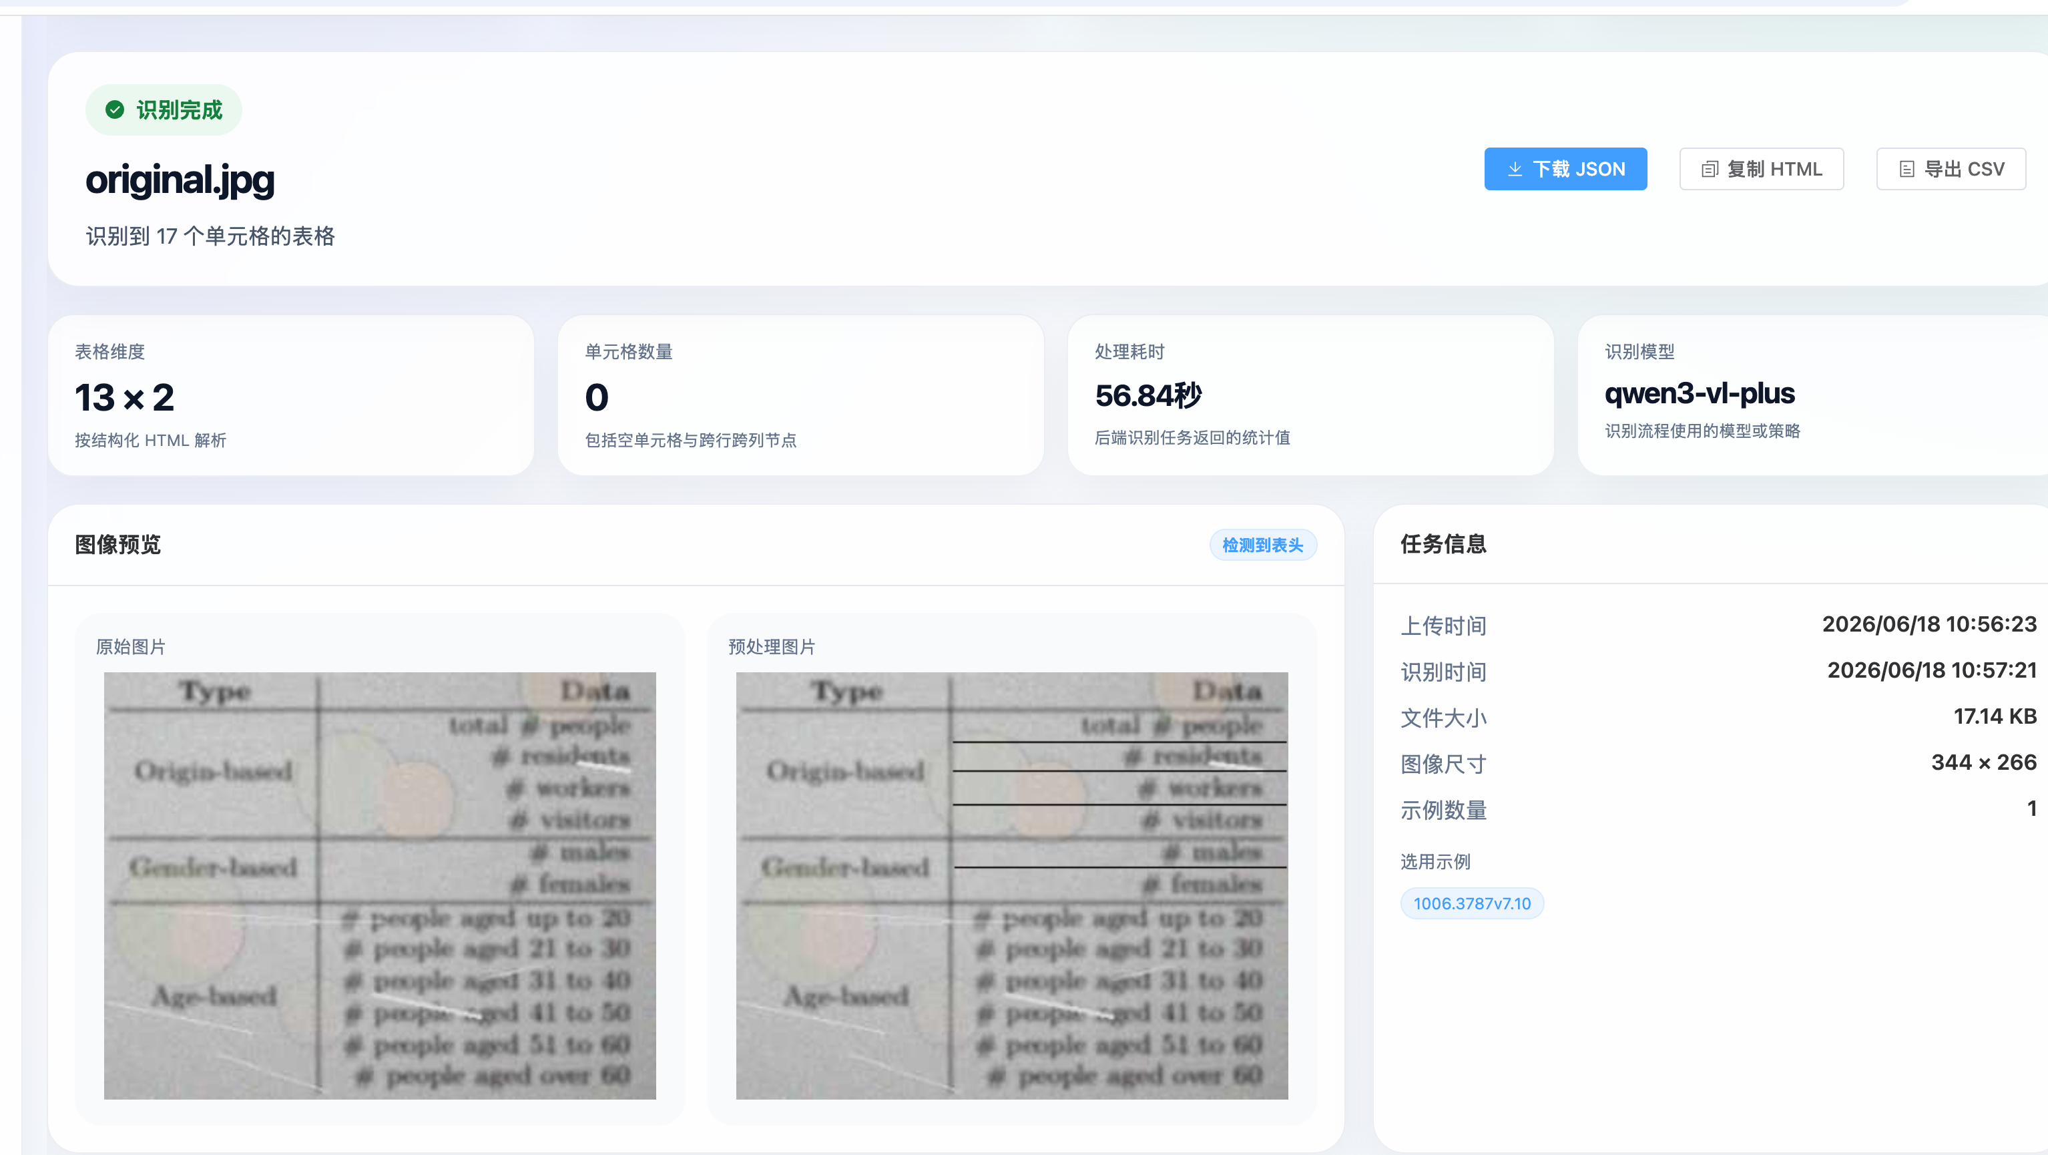
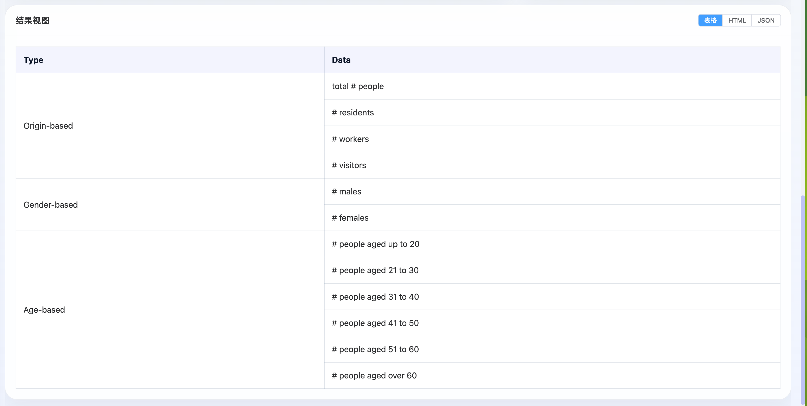
系统展示
前后端分离 + 核心算法层协同，已形成可演示、可测试、可导出的表格识别原型系统
主界面
上传图像
查看结果
div>

Slide 10


实验结果
基于 TEDS 与 TEDS-Struct 的阶段性验证：结构恢复提升更稳定，示例学习在复杂表格场景收益显著
评价口径
TEDS 衡量“结构+内容”整体质量；TEDS-Struct 聚焦结构骨架恢复，用于判断预处理与结构识别模块贡献。
实验组
场景与设置
TEDS 变化
TEDS-Struct 变化
gemma-4-E4B
Pub：Baseline → +Preprocess
0.6951 → 0.6901
0.8465 → 0.8573 ↑
gemma-4-E4B
Sci：Baseline → +Preprocess
0.8360 → 0.8438 ↑
0.9182 → 0.9206 ↑
gemma-4-E4B
WTW：Baseline → +Preprocess
0.2301 → 0.2322 ↑
0.3627 → 0.3828 ↑
Qwen3-VL-8B
Sci：Baseline → demo+preprocess
0.8530 → 0.8830 ↑
0.9210 → 0.9410 ↑
阶段结论（3点）
1) 预处理对结构指标提升更稳定，验证“结构可恢复性优先”假设。 2) Sci/WTW 场景收益更明显，复杂场景对方法改进更敏感。 3) 示例学习与预处理联用在复杂论文表格中带来显著增益。

Slide 11


存在问题
中期阶段已验证技术路线可行，但复杂场景下稳定性与一致性仍是后续优化重点
预处理收益场景依赖
大模型结构生成波动
复杂结构与内容对齐困难
• 不同数据场景对同一候选链响应不一致，收益波动明显。
• 受提示组织与示例匹配影响，输出格式偶发不规范。
• 多级表头、弱线框与密集文本场景下，边界判断易偏差。
• 复杂表头与跨行跨列场景中，局部结构遗漏仍会出现。
• 结构指标提升通常更稳定，但内容指标提升不总是同步。
• 局部结构偏差会放大内容归属错误，影响最终可用性。
• 已有校验与重试机制，但尚不能完全消除随机性。
• 评分机制与最终识别质量仍存在偏差，需进一步校准。
• 结构恢复与内容落位协同机制仍需持续强化。
关键词：场景差异、评分一致性、稳定增益
关键词：输出一致性、格式约束、重试鲁棒性
关键词：单元格对齐、跨度恢复、复杂场景鲁棒性
结论：当前瓶颈集中于“稳定性与一致性”，后续工作将以问题驱动方式开展针对性优化。
>

Slide 12

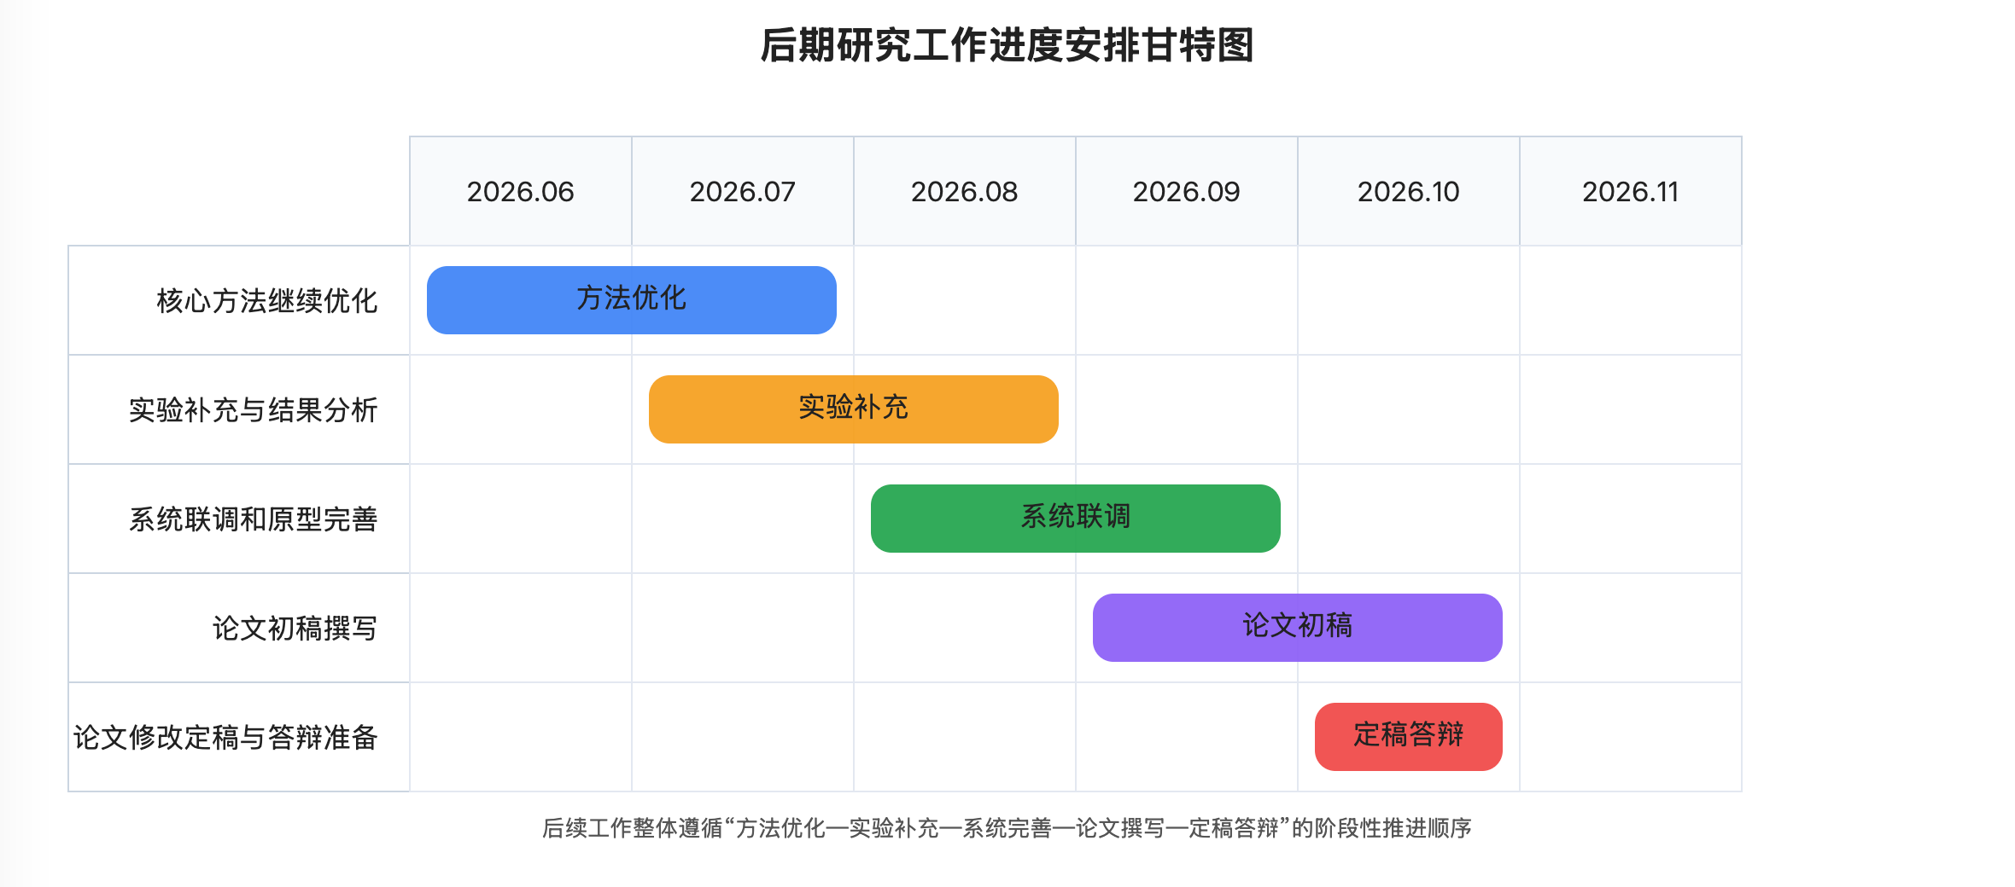

后续计划
围绕“方法优化—实验完善—系统打磨—论文答辩”四条主线推进
阶段一：6–8月
阶段二：8–9月
阶段三：9–12月
• 继续优化动态预处理与上下文学习识别引擎。
• 完善系统联调，优化运行效率与异常处理能力。
• 9–10月：完成论文初稿与图表材料整理。
• 补充困难样本分析，改进示例选择与提示构造。
• 强化中间过程记录、结果回看与导出管理能力。
• 10–11月：根据导师反馈修改定稿并核对实验表述。
• 开展对比/消融实验，完成首轮误差归因整理。
• 形成可支撑论文复现与答辩演示的稳定原型。
• 同步完成答辩PPT、展示材料与预答辩准备。
目标：方法稳定性与证据充分性提升
目标：系统完整度与可展示性提升
目标：高质量定稿并按期完成答辩

Slide 13
谢谢

